Slide 1
Christianizace Evropy (jaro 2018)
Frankové a vznik Svaté říše římské

Slide 2
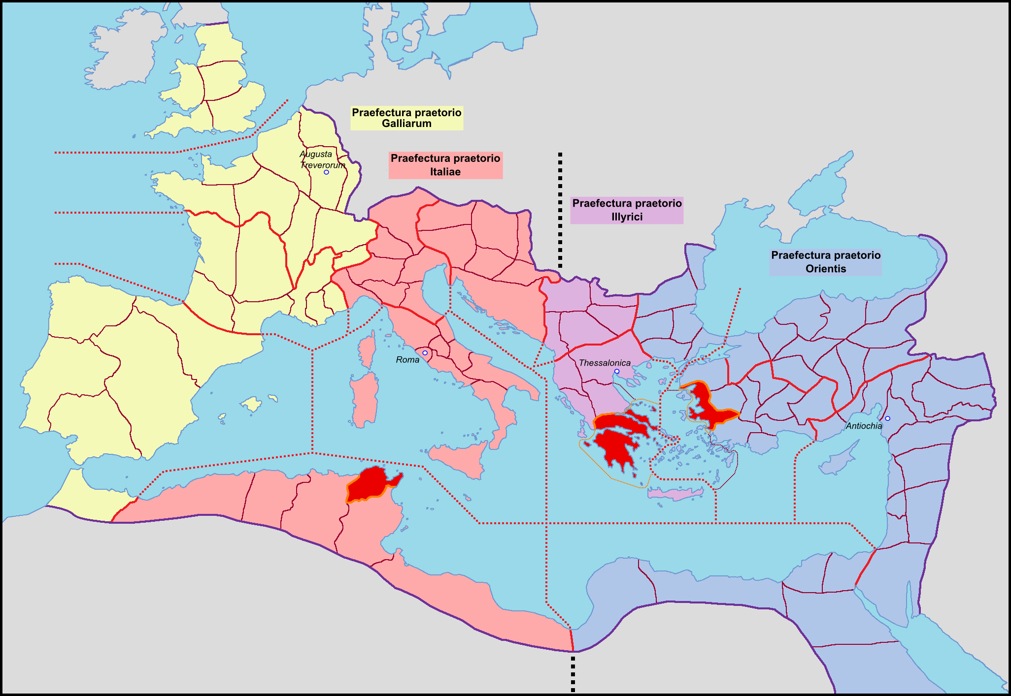
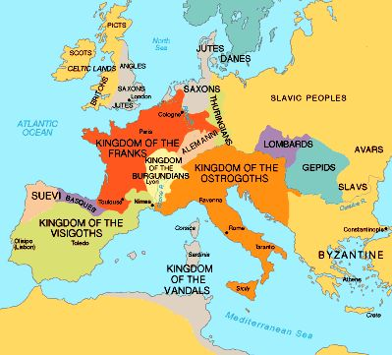
Římané a Germáni
1.-4. století - Limes germanicus na Rýně a Dunaji nejopevněnější část hranice Římské říše;
376-476 – období mezi usazením Gótů v Moesii a sesazení římského císaře Romula Augustula germánskými generály římské armády
christianizace Germánů většinou 100 let a dříve od usazení v říši;
Římské impérium 400 n.l.
Germánská království – 550 n.l.

Slide 3
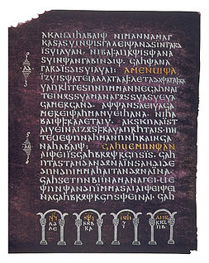
Gótové – první ariánská církev a „národní“ Bible
kolem 340 vysvěcen Wulfila (Gót z Kappadokie) na kněze ariánským knězem Eusebiem;
348 exodus „Malých” Gótů do Trákie
Wulfila překládá do gótštiny Starý a Nový zákon;
ariánství k dalším Germánům (Ostrogótové, Herulové, Varnové, Frankové, Burgundi, Vandalové;
376 část Gótů na území říše – podmínkou ochrana hranic a přijetí křesťanství;
378 vítězství Gótů nad císařem Valentem u Adrianopole;
410 král Alarich plení Řím;
414 Gótové jako římští foederáti v jižní Galii;
452 hlavní součást římské armády proti Hunům na Katalaunských polích;
507 vytlačeni Franky do Hispánie,
587 konverze krále Rekareda ke katolictví - akceptace Hispanořímany
711 vizigótská říše zničena Araby

Slide 4
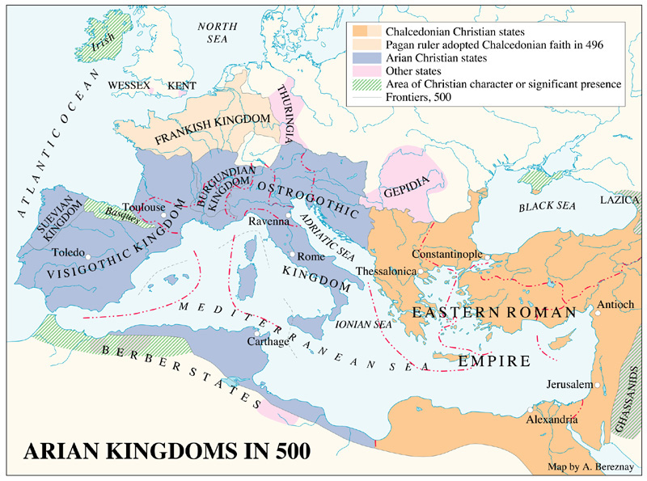
Ostrogótové a ariánská koalice
455 vzpoura proti nadvládě Hunů v Panonii;
493 král Theoderich Veliký jako správce Itálie a spojenec východořímského císaře Zenóna;
idea koalice ariánských germánských kmenů proti katolictví
552 porážka Ostrogótů východořímským císařem Justiniánem;

Slide 5
Křesťanství ariánů
Areios (260-336, berberský presbyter v Alexandrii) – hierarchie uvnitř svaté Trojice; Syn není skutečným Bohem;
neznalost disputací patristických autorit (Tertullian, Klemens Alexandrijský, Origenes, Eusebios z Kaisareje);
důraz na četbu Bible, která přeložena do gótštiny;
kázání v germánských jazycích;
kmenový charakter církve - hlavou král;
tolerance vůči jinověrcům, ALE ve Středomoří pronásledování katolíků (segregace) a židů (kolaborace s Araby);

Slide 6
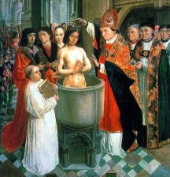
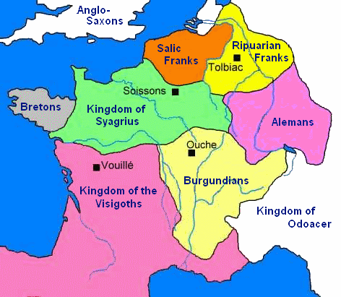
Frankové
po 200 vpády ze severního Porýní,
po 350 jako foederáti mezi Seinou a Rýnem;
486 král Chlodvík zničil Syagriovu separatistickou říši v Pařížské pánvi;
496 bitva u Tolbiacu – Chlodvík modlitba za vítězství ke Kristu;
498 - přijímá v Remeši katolický křest;
506 připojil říši Alemanů,
507 připojil akvitánskou Galii (od Vizigótů),
534 připojili Chlodvíkovi synové říši Burgundů,
537 připojili provensálskou Galii (od Ostrogótů);
Galie 5. století

Slide 7
Rané křesťanství Franků
křesťanství součást polyteismu (preference bohů přinášejících vítězství);
idea posvěcených válečníků – náhrada pohanských válečnických rituálů;
Frankové jako „oblíbenci Krista“ - zákoník Lex Salica (vznik okolo 510): „Ať žije Kristus, jenž miluje Franky”;
magické pojetí Bible, ostatků světců, darů svatyním;
význam královského charismatu (oblíbenec bohů, primární role v kultu)

Slide 8
Spojenectví církve a světské moci
po 476
na Východě císař hlavou církve - Řím pod ochranou Byzance;
na Západě „transpozice“ Římské říše do náboženské oblasti - papež v roli politického vůdce Západu v případě invazí do Říma (410 Vizigótové, 452 Hunové, 455 Vandalové, 568 Langobardi);
po 568
v 8. století expanze Langobardů a Arabů do střední Itálie – 740 papež žádá o pomoc Franky (majordoma Karla Martella, poté i syna Pipina);
752 pomazání Pipina na krále Franků papežem,
753 přísaha vzájemného spojenectví Franská říše - Řím
kolem 750-760 vznikla Konstantinovská donace
800 papežská korunovace Pipinova syna Karla Velikého na římského císaře (translatio imperii);

Slide 9
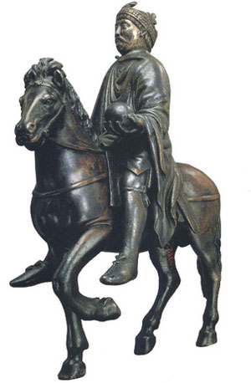
Karel Veliký (768-814)
774
vládcem severní Itálie a oficiálním ochráncem Říma;
nad hrobem sv. Petra v Římě přisaha vzájemné věrnosti s papežem
„Naším úkolem je navenek všude chránit svatou církev Kristovu před útoky pohanů a před zpustošením od nevěřících, a uvnitř ji zajišťovat všeobecným uznáváním katolické víry. Vaší úlohou je podporovat naši válečnou službu rukama pozdviženýma k nebi, jak to činil Mojžíš, aby křesťanský lid vaší přímluvou všude dosahoval vítězství nad nepřáteli” (Karlův dopis papeži Lvu III. z roku 796);
zakládal síť biskupství a klášterů (karolinská renesance);
zajišťoval hranice a dobýval nová území (778-811 tažení proti Arabům, polabským Slovanům, Avarům, Sasům, Čechům, Dánům)
podmínkou mírové smlouvy křest - základ vzoru 1) svaté války + 2) christianizace jako aktu politického podrobení;
splynutí náboženství a politiky (Karel = rex et sacerdos);

Slide 10
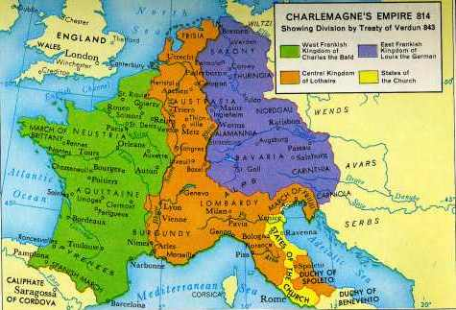
Kontinuita Svaté říše římské (800-1806)
814 rozdělení správy říše mezi 3 syny,
843 oficiální dělení (tj. vznik Francie + Německa);
od 845 vpády Normanů od dolního Labe po jižní Itálii;
936 obnovení východofranské říše králem Otou (korunovace papežem v Cáchách);
962 obnovení Imperium Romanum – s podporou místní církve
1157 - přívlastek Sacrum za švábského císaře Friedricha Barbarossy
Důsledky:
1) stát a církev spojité nádoby (císař vždy korunován v Římě);
2) „svatý boj” proti nepřátelům (Ottoni proti Slovanům, Maďarům a Dánům)

